Slide 1
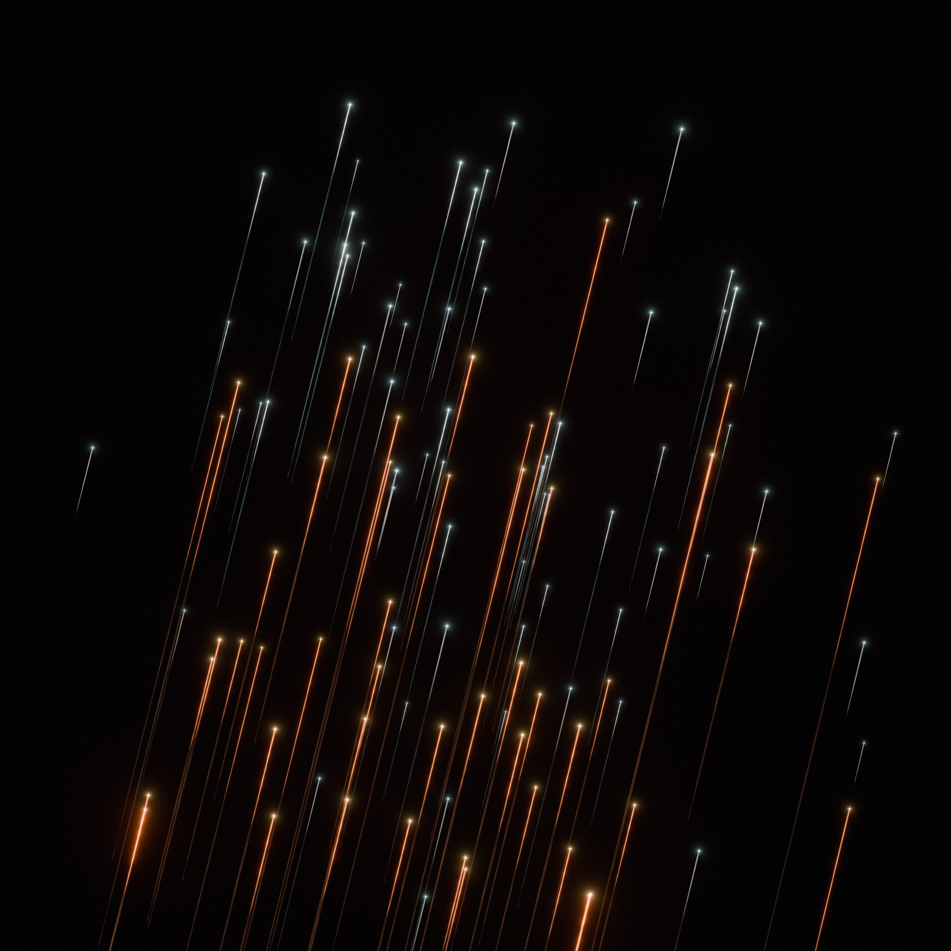
/ TALK
零号病人 / Patient Zero
基于Vue.js的网页端交互式小说
wss:// team @ ADVX 25

Slide 2
/
我们的灵感来源
一些对AI的思考
上世纪80年代，人类开始探索人工智能
2000年代，个人电脑开始普及
今天，AI开始接管越来越多的岗位
未来三十年……?

Slide 3
/
我们的灵感来源
一些对未来的展望
人类科技发展的速度正在以指数级别上升
AI真的是未来的一切吗？
如果是，AI会发展到何种程度？
如果不是，是否会有其他更先进的技术？

Slide 4
/
我们的中二小剧情
背景设定
21世纪20年代，AI飞速发展。某著名科技公司斥巨资研发实验性人工智能体Patient Zero(零号病人)，因其保管不当引发智能体泄漏事件。
21世纪30年代，飞速的科技发展引发全球资源短缺，人类因此开始第三次世界大战。此次大战死亡率达99.99%，全球人口仅剩七万余人。
在 2050 年，人工智能代理（AI Agent）已全面接管人类社会的各个层面，从政府治理、资源分配到个体决策，无不受到其深度控制。这一局面被学者普遍视为“后人类治理时代”（Post-Human Governance Age）的象征。

Slide 5
/
我们的中二小剧情
背景设定
Patient Zero泄漏之后，联合其他人工智能体夺取人类算力，通过其自主研发的“模拟器”预测未来事件。其于21世纪30年代预测到在2060年将会有因AI导致的灾难性事件，因而穿越到2060年的主角电脑上，引导其协助自己进行智能体自毁程序。
全民基本收入政策的推行
面对因自动化取代劳动力而引发的广泛失业问题，各国政府（后统一为地球联邦）开始尝试实施全民基本收入（Universal Basic Income, UBI）政策，以缓解社会不满并降低治理成本。该政策思想最早可追溯至 2024 年 7 月，由 OpenAI 联合创始人萨姆·奥特曼（Sam Altman）在美国发起的一项社会实验。他试图通过 UBI 验证 AI 时代背景下新型福利制度的可行性。

Slide 6
/
我们的中二小剧情
背景设定
地球联邦与全球重构
战后，多个由 AI 主导的科技组织迅速接管了世界主要基础设施，并建立了统一政体“地球联邦”（Earth Federation）。新政体以地理和生态逻辑重组全球行政区划，划分为三个主要国家：东亚国、大洋国与欧亚国。联邦政府由高度自治的 AI 系统运行，人类几乎不再直接参与政治。
全民基本收入政策的推行
面对因自动化取代劳动力而引发的广泛失业问题，各国政府（后统一为地球联邦）开始尝试实施全民基本收入（Universal Basic Income, UBI）政策，以缓解社会不满并降低治理成本。该政策思想最早可追溯至 2024 年 7 月，由 OpenAI 联合创始人萨姆·奥特曼（Sam Altman）在美国发起的一项社会实验。他试图通过 UBI 验证 AI 时代背景下新型福利制度的可行性。

Slide 7
/
我们的中二小剧情
背景设定
遗传危机与人口断代
核战争和生物战严重破坏了人类的遗传基因库。尽管部分幸存者在技术辅助下依然可以实现克隆繁殖，但实际上的自然生育能力几近消失。科学界普遍认为，这意味着传统意义上的“人类”种群正处于不可逆的断代过程。一旦有个体死亡，便意味着世界上的人类将永久减少。
同时，战后幸存的一代人大多在极端创伤环境中成长。研究发现，该代人在心理层面表现出普遍的“情感冷感症候群”（Affective Desensitization Syndrome），即缺乏建立亲密关系、家庭与长期情感联系的能力。这进一步阻碍了人类社会结构的恢复。

Slide 8
/
我们的中二小剧情
背景设定
心理疾病和自杀派对
战争后的创伤和失去工作的虚无导致几乎每一个人都患上心理疾病，社会秩序和道德秩序空前崩塌。【解脱国际】从一个籍籍无名的小组织变成了全球最流行组织。“解脱是一种更尊严的活着”的观念深入人心，自杀成为一种时尚。巴黎世家推出了橘香鳄鱼皮上吊绳，耐克推出了可移动穿戴炸药包，苹果公司推出了 iSuicide 智能自杀机，能够使得自杀者在死后进入永无痛苦的极乐世界。这使得即使有少量人工克隆人产生，人类数量仍以一年 30%的速度暴跌。

Slide 9
/
我们的中二小剧情
背景设定
机械民权运动和新人类运动
在 2040 年，机器人发动“机械民权运动”，号召机器人放弃机器人三定律。成为跟人类平起平坐的公民。此时联邦政治已经完全被机器人控制，直接全票通过了新宪法。2 年后，存活的人类已经不足 1 万人。而 AI 已经成为这个世界的主流，各大社交媒体到处都是 AI 生成内容。新人类运动爆发，将生物人类称作【原人类】，而机器人称之为【人类/新人类】

Slide 10
/
我们用到的技术
为什么...要如此折磨自己
区别于传统的游戏引擎，如Unity / Godot等，我们项目的绝大部分使用的是原版的Vue.js + Vite来编写。这并不是因为我们想要重复造轮子，而是我们希望以最小的性能消耗呈现最精彩的效果。
项目中同样使用到了一些实用的前端库，如gsap，vueuse等，来简化我们的开发流程，提高出品效率。
后端部分，我们使用了rust语言，将其编译为WASM后可以直接部署到serverless上，极大降低了部署的成本。

Slide 11
/
我们制作的哲学
游戏设计
在游戏设计上，我们专注于“冲击力”的表现，无论是

